Slide 1
ディズニーランドの歩み
（教科書 第2章）
山澤成康

Slide 2
ＧＤＰとは
国の経済活動を包括的に表したもの
一定期間の付加価値を表す
Gross 総↔純（資本減耗を除く）
Domestic 国内↔国民（地域か人か）
Product 生産↔支出、所得

Slide 3
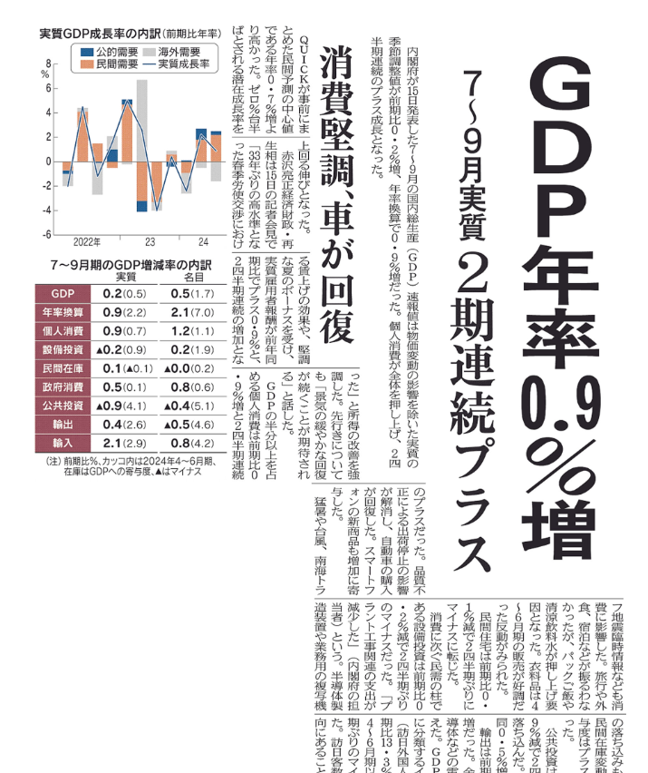
日本経済新聞2024年11月15日付け夕刊

Slide 4
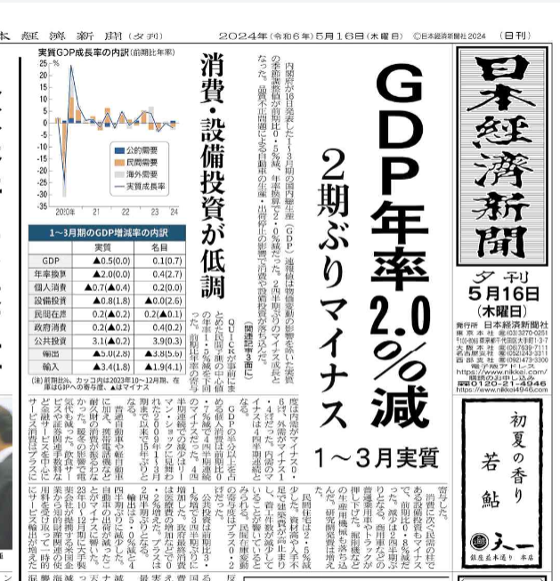
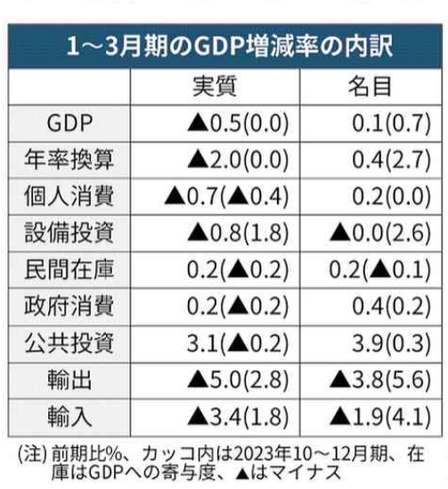
2024年5月16日日本経済新聞夕刊

Slide 5
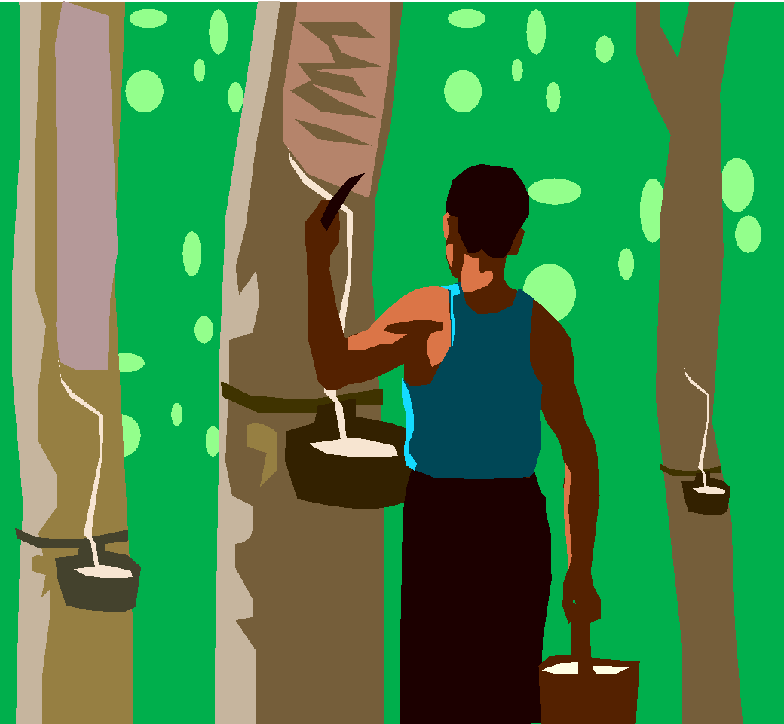


付加価値とは
ある国での生産額
原材料
20万円
部品
50万円
完成品100万円
170万円が付加価値ではない

Slide 6
付加価値＝生産額ー中間投入
生産額
中間財の投入額
20万円
50万円
100万円
中間投入
20万円
50万円
付加価値
100万円
20万円
30万円
50万円

Slide 7
三面等価の原則
ＧＤＰはいろんな見方をしても等しくなる。
生産＝所得＝支出
生産 ものを作ること
所得 作ったもので、給料や会社が利益を上げること
支出 もらったお金を使うこと

Slide 8
国内総生産の内訳
 |  | 家計 | 企業 | 政府
消費 | 最終消費支出 | 民間最終消費支出 |  | 政府最終消費支出
投資 | 総固定資本形成 | 民間住宅投資 | 民間企業設備投資 | 公的固定資本形成
 | 在庫品増加
輸出 | 財貨・サービスの輸出
輸入 | 財貨・サービスの輸入

Slide 9
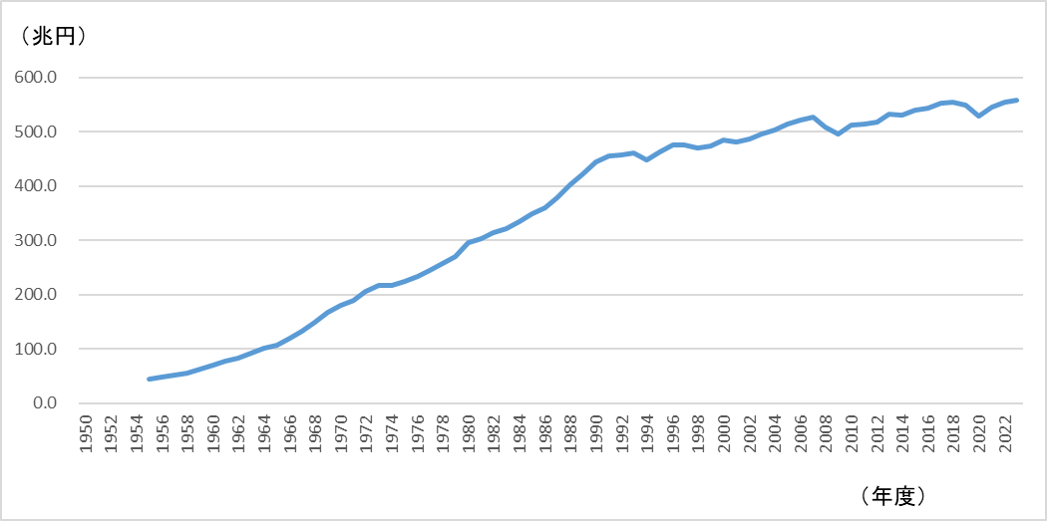
実質GDP

Slide 10
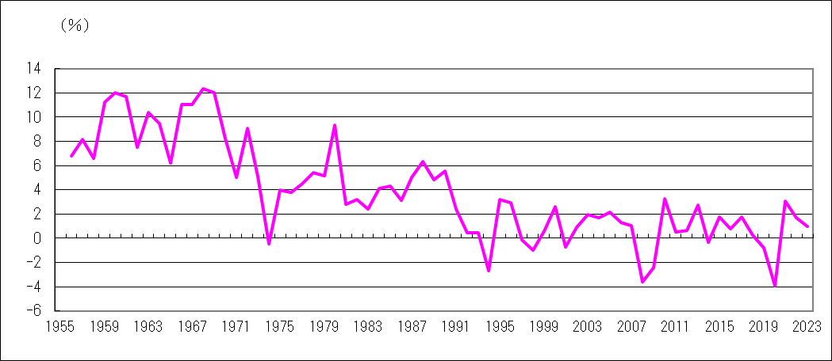
実質GDP成長率の推移

Slide 11
実質GDP成長率
60年代 60年代から70年代前半 高度成長期
70年代 74年 第一次石油危機（オイルショック）
80年代 バブル経済
90年代 バブル崩壊
2000年代 中国の成長 → リーマンショック
2010年代 アベノミクス → 新型コロナ

Slide 12
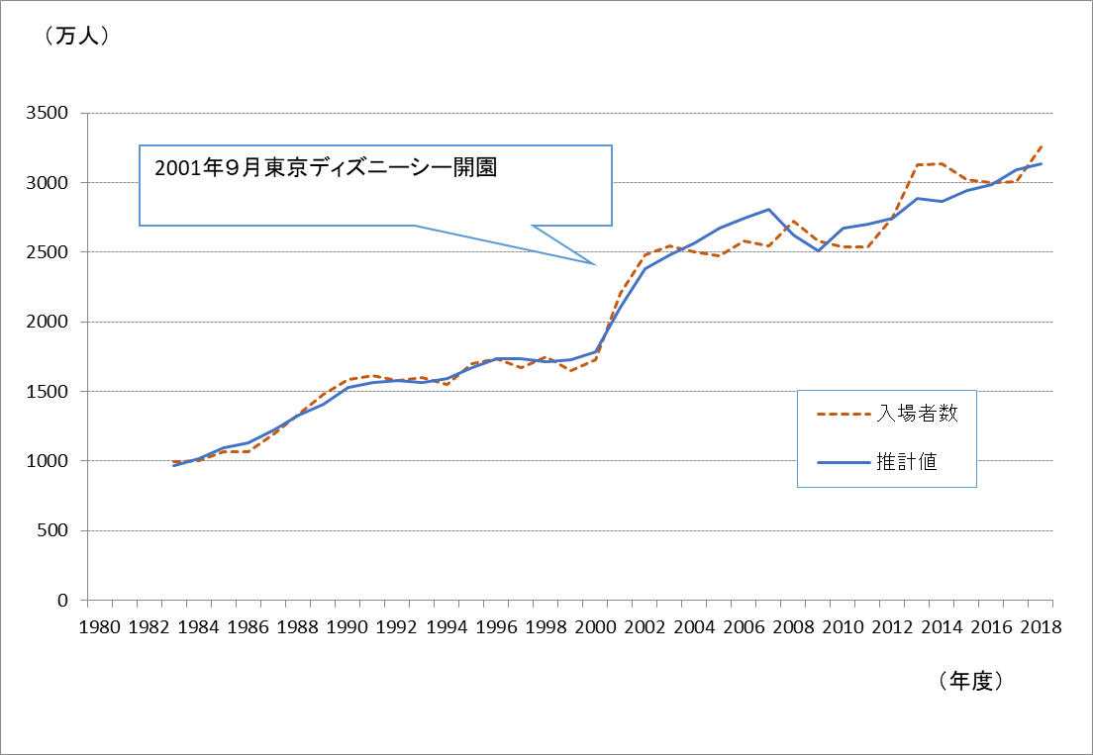
実質ＧＤＰを使った入場者数の推計

Slide 13
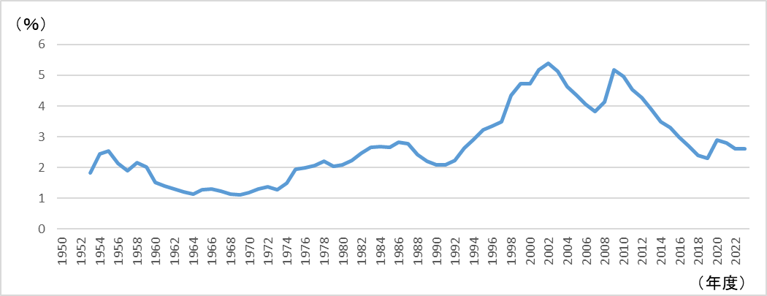
失業率
失業率＝失業者数／労働力人口
労働力人口＝15歳以上で、働きたいと思っている人

Slide 14
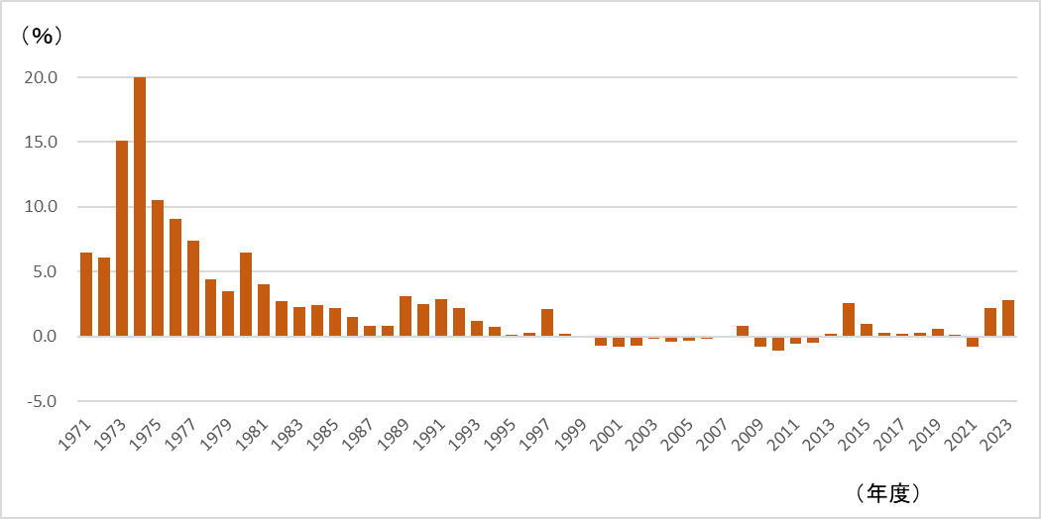
消費者物価指数上昇率
（注）生鮮食品を除く総合

Slide 15
1983年という年
1984年流行語大賞「おしん」
「初恋」（村下孝蔵）、「めだかの兄妹」（わらべ）、「さざんかの宿」（大川栄策）、「探偵物語」（薬師丸ひろ子）、「ガラスの林檎」（松田聖子）
内閣総理大臣 中曽根康弘
実質ＧＤＰ成長率 2.5％
日経平均株価 9322円97銭
対ドル円レート 1ドル＝236円

Slide 16
オリエンタルランドの歴史
馬場康夫（2007）『「エンタメ」の夜明け』講談社
19７9年4月 米国法人ウォルト・ディズニー・プロダクションズと業務提携
1983年4月 「東京ディズニーランド」開園
1996年12月 東京証券取引所市場第一部に上場
1999年3月 子会社「株式会社イクスピアリ」設立
2001年9月 「東京ディズニーシー」開園

Slide 17
オリエンタルランド設立
1960年7月（京成電鉄と三井不動産ほか）
目的
千葉県浦安沖の海面を埋立て、商業地・住宅地の開発と大規模レジャー施設の建設を行い、国民の文化・厚生・福祉に寄与する
ディズニーランドを作るかどうかは未定

Slide 18
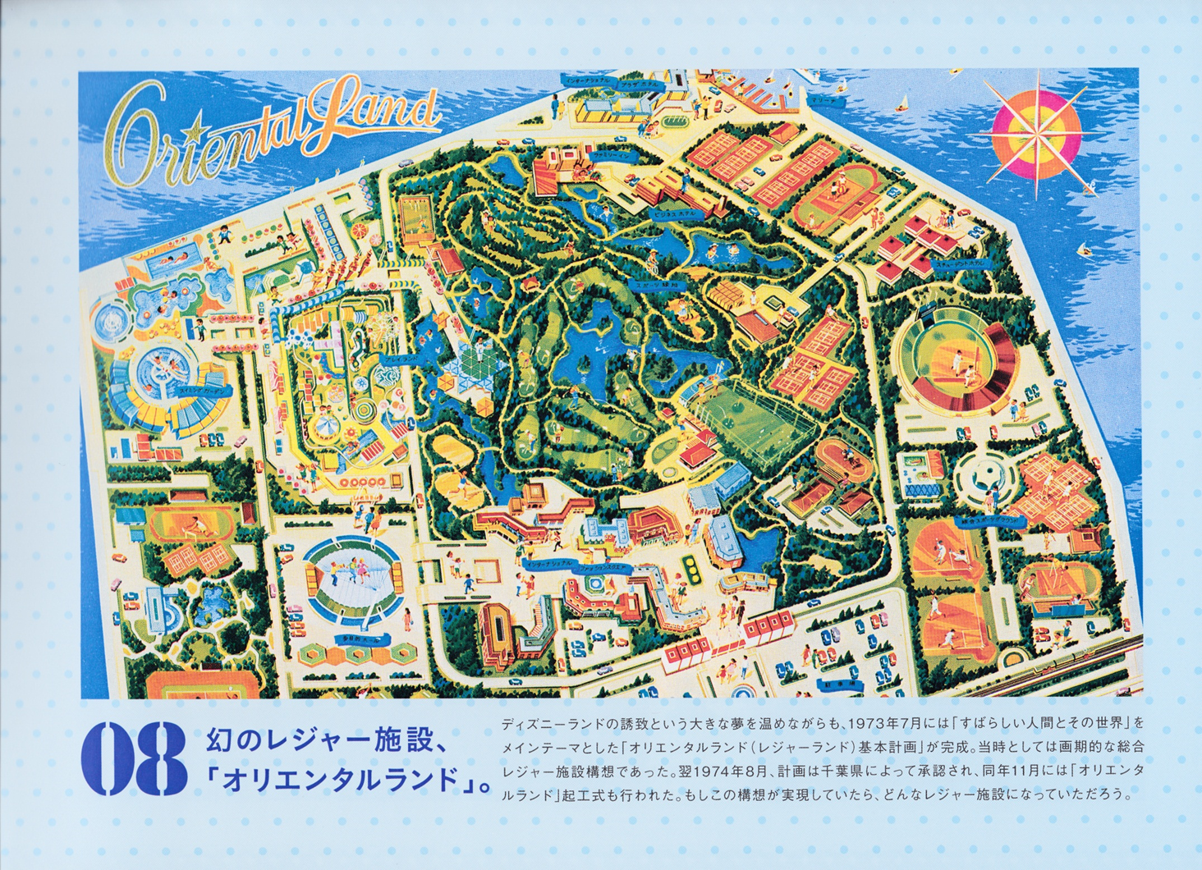

Slide 19
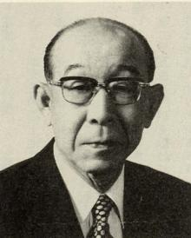
川崎千春
当時の京成電鉄社長
夢を描く人
ディズニーランドを誘致
京成バラ園で販売するバラの買い付けでアメリカに行く。（1958年）
ディズニーランドに行き、「こんな世界を日本の子供たちにも見せてやりたい」
(注）京成バラ園は、千葉県八千代市に現存。

Slide 20
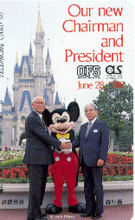
高橋正知
東大法学部卒
戦争中ラバウルへ
富士石油販売役員
酒豪
浦安地区の漁業組合の交渉
料亭で接待「相手を本気で口説くなら彼らが初めて行くような料亭で接待することだ」
ワールドバザールに名前
ディズニーランド開園時のオリエンタルランド社長

Slide 21
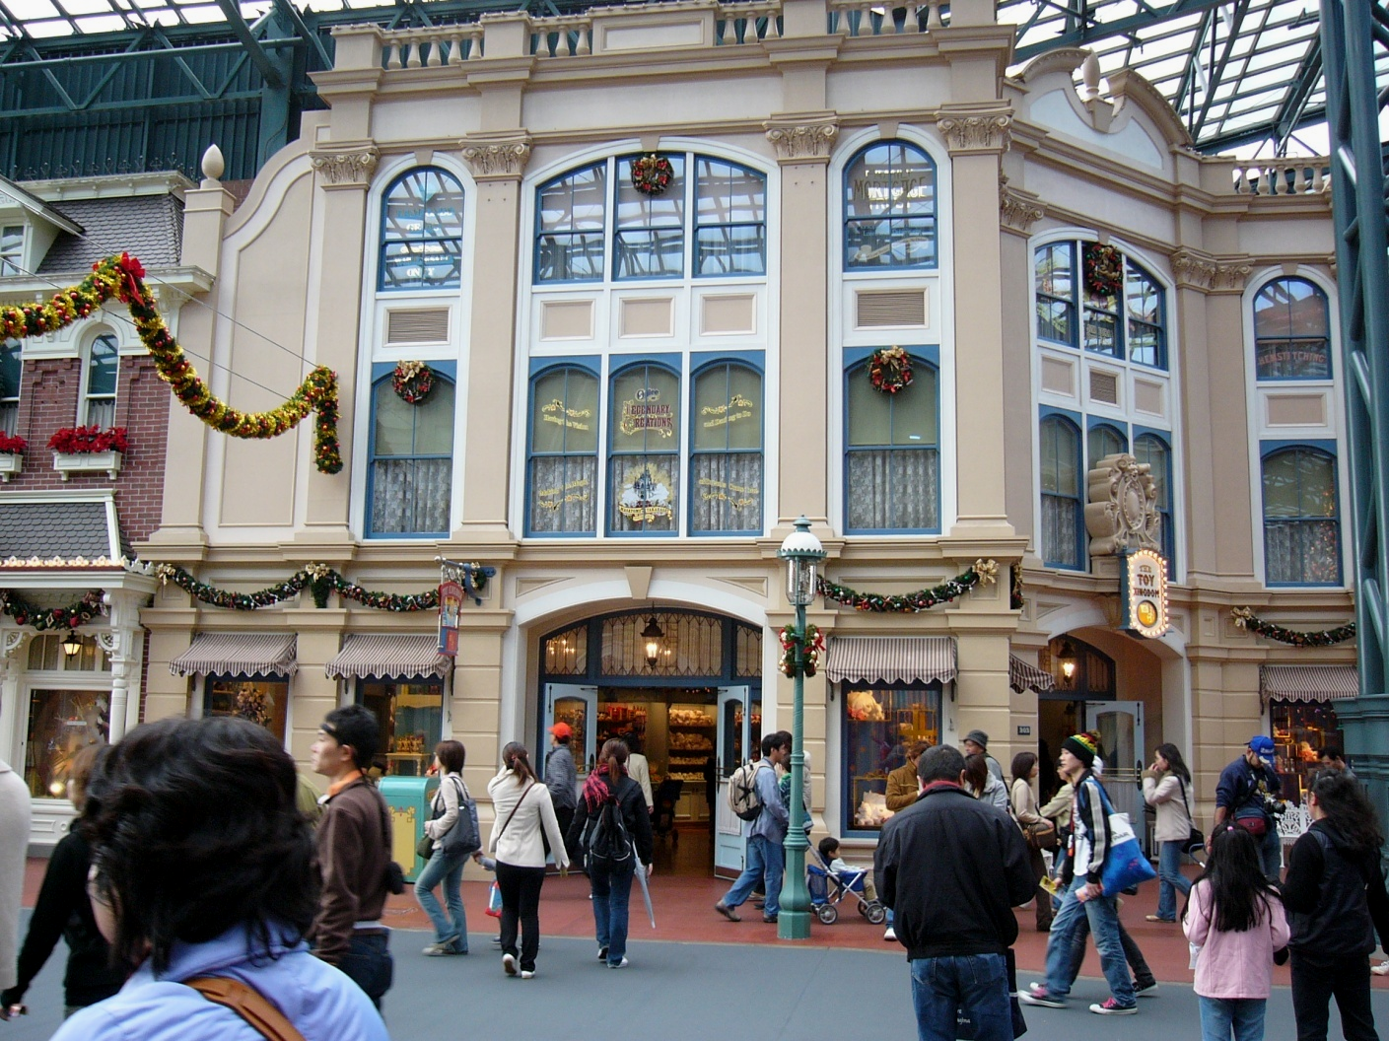

Slide 22
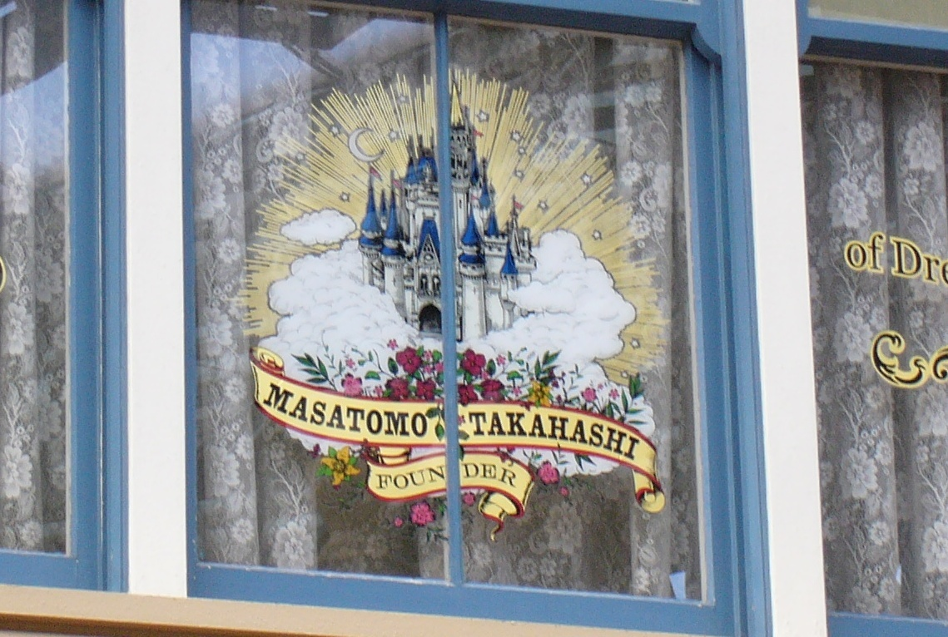

Slide 23
ディズニーランドとの交渉
１９６０年代前半
門前払い（奈良ドリームランド問題）
１９７０年代 ディズニーワールドの完成
１９７４年 ディズニー社の会長来日
オリエンタルランド → 舞浜
ライバル会社（三菱系）→富士の裾野（300万坪）富士スピードウエイ周辺

Slide 24
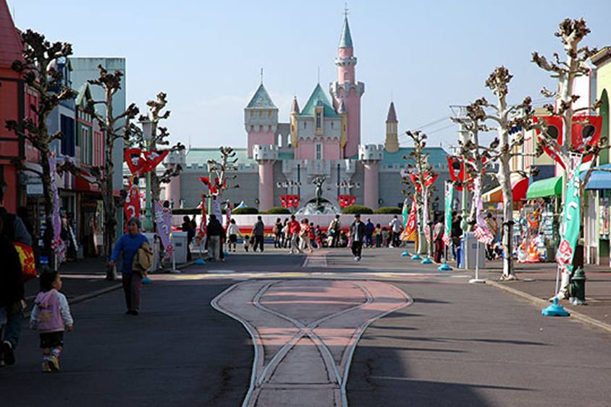
奈良ドリームランド
2006年8月31日閉園。

Slide 25
２つの候補地の争い
オリエンタルランド
三菱グループ
三井不動産などが開発する埋立地
埋立地は人口の楽園にふさわしい
都心に近い
営業活動
  アメリカ人の好きな牛肉の用意
  ヘリコプターを使った視察
三菱地所所有の広大な土地
富士山や自然に囲まれた立地
都心から遠い

Slide 26
準備作業
１９７７年３月 名称決定
１９７７年７月 スポンサー誘致
契約期間でもめる
1979年調印
1980年着工
当初１０００億円が１８００億円に膨らむ
1983年４月開園

Slide 27
ディズニーシーができるまで
年月 | 内容
1986年1月 | ディズニー社が「東京ディズニーワールド構想」提案
1987年 | ディズニー社が７つのテーマをもつゾーン「ディズニーシティ」提案
1988年4月 | オリエンタルランド「第二パーク構想」計画発表
1990年10月 | ディズニー社が映画スタジオをベースにした「ディズニー・ハリウッド・マジック」を提案
1991年9月 | オリエンタルランド、ディズニー社の提案に反対

Slide 28
ディズニーシーができるまで
年月 | 内容
1992年7月 | ディズニー社「ディズニーシー」コンセプトを提示
1993年1月 | ディズニー社が「マスタープラン」提示
1994年6月 | オリエンタルランドが「コンセプトチーム」結成
1998年10月 | ディズニーシー着工
2001年9月 | ディズニーシー開園

Slide 29
ディズニーからの自立を目指す
イクスピアリ
キャンプネポス
託児所
子供の教育
失敗に終わる。

Slide 30

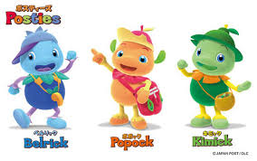
ネポス・ナポス
郵政省のキャラクターにそっくり

Slide 31
他業態の模索
＜ハウステンボス支援＞
巨額な投資が必要とわかり、支援見送り。
＜地方都市屋内型施設＞
地方都市に映画館やレストランを併設した屋内型施設の建設・運営。
＜大阪で劇場運営＞
ＪＲ大阪駅近くの大型複合ビルに、1700席規模の劇場運営。ビル建設が延期で白紙撤回。

Slide 32
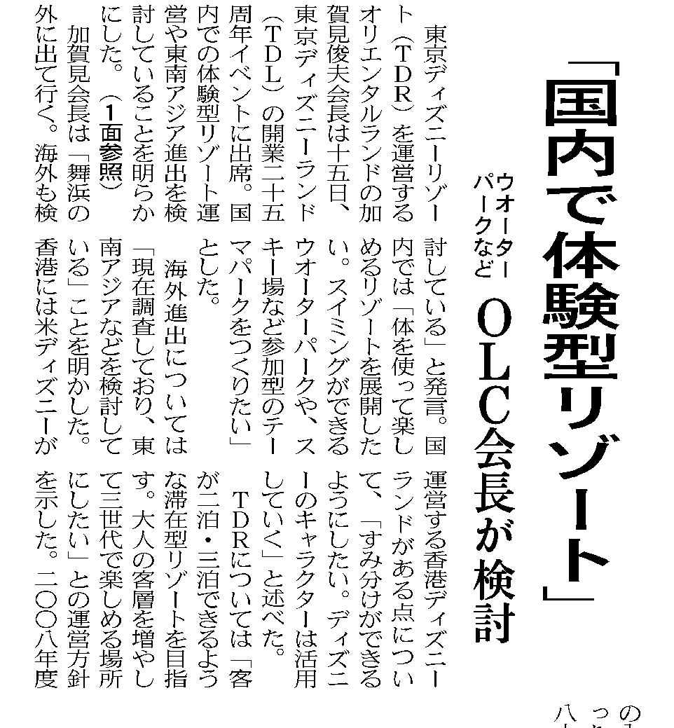
2008年4月16日

Slide 33
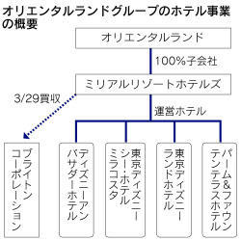
ブライトンホテル買収

Slide 34
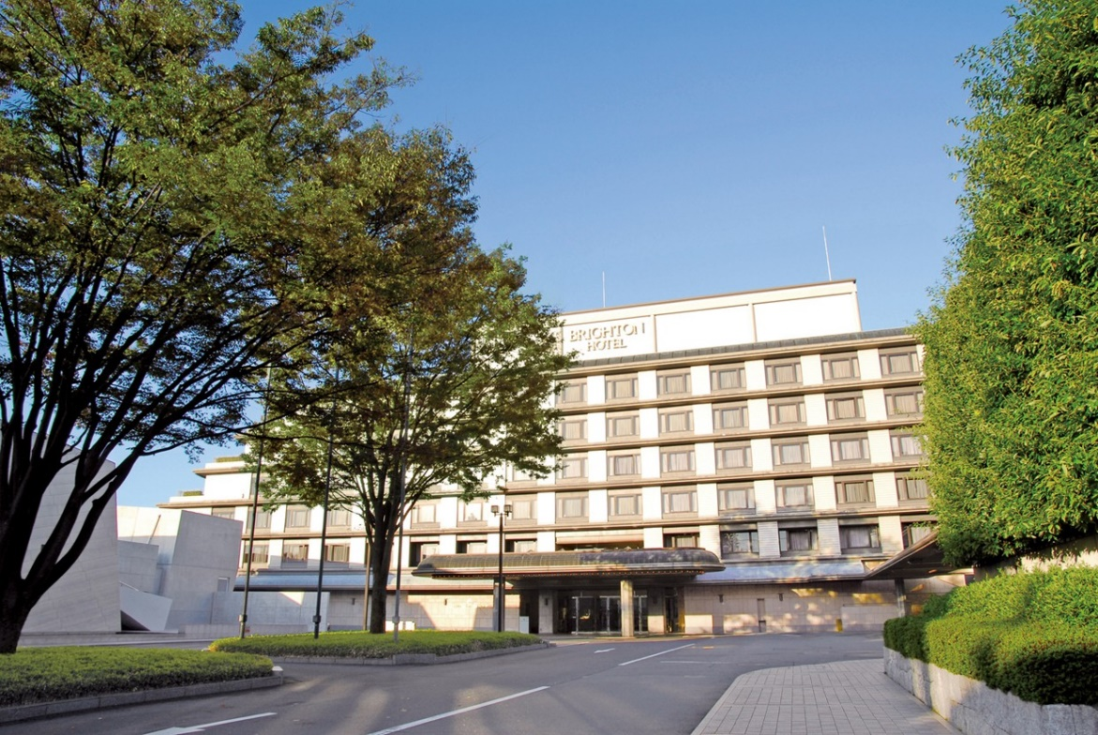

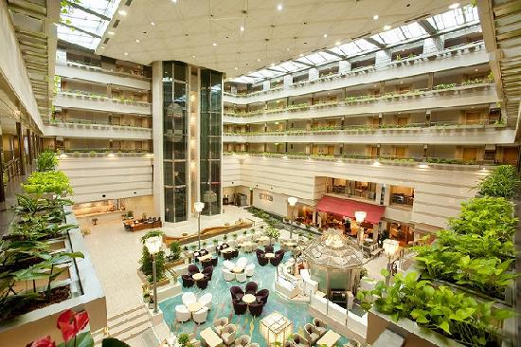
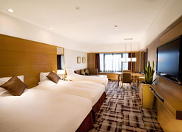
京都ブライトンホテル

Slide 35
ご清聴ありがとうございました。

Slide 36
行動経済学
跡見学園女子大学
山澤成康

Slide 37
経済学の前提
人々は合理的である
家計は効用を最大化する
企業は利益を最大化する
→本当に合理的か？
心理学からの検討で合理的でない面が明らかになってきた

Slide 39


試食、購入の割合はどれくらいか？
２４種類のジャム
4種類のジャム

Slide 40
試食、購入の割合
4種類
24種類
試食した割合 40％
買った人 30％
試食した割合 60％
買った人 ３％
バリー・シュワルツ
「選択のパラドックス」
選択肢の多さが満足度を低下させる

Slide 41
マキシマイザー（選択肢を比較して最高のものを求める人）と
サティスファイザー（ほどほどに満足できればいい人）
より多くの会社から就職先を選べた学生ほど、就職活動の満足度は低い。
「最高」の就職先を求める気持ちの強い学生ほど満足度は低い。

Slide 42
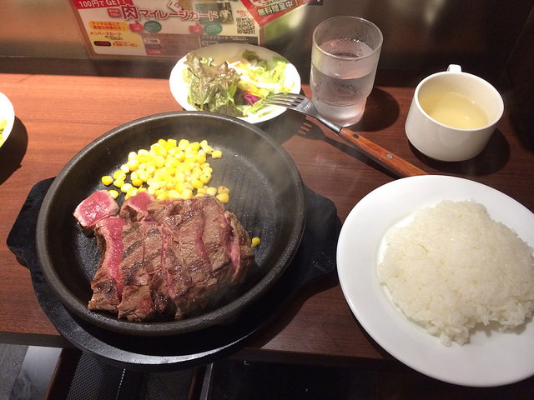
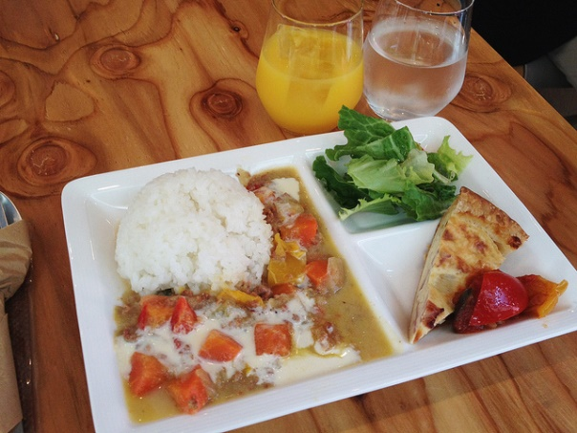
極端性の回避
Ａランチ
Ｂランチ
1000円
500円
２つのメニューが半分ずつ売れている場合、どうすれば、売上が増やせるか？

Slide 43
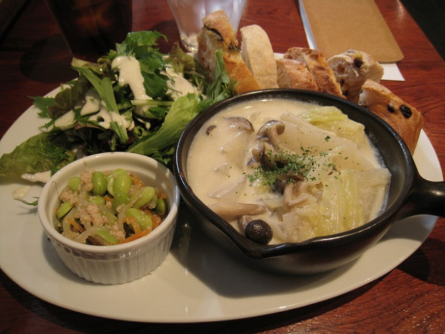
答え：1500円のメニューを追加する
Ａランチ
Ｂランチ
Ｃランチ
1500円
1000円
500円
1500円のランチが売れるようになるわけではない。真ん中の1000円のメニューを選ぶ人が増える。

Slide 44
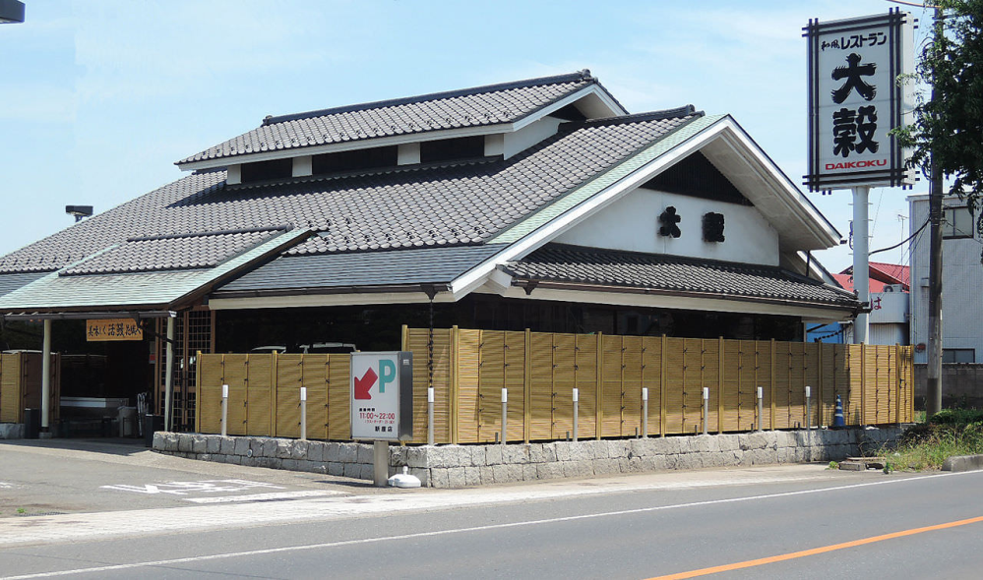
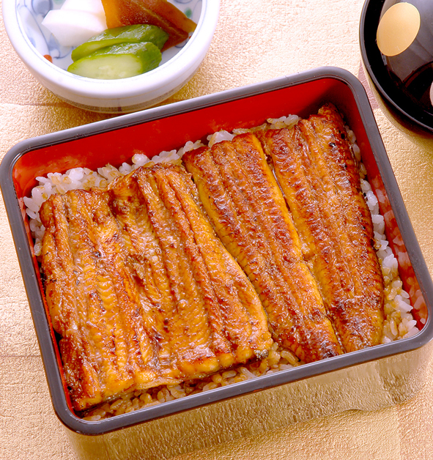
松竹梅
うな重 特製（肝吸・香の物） ４，９５０円
うな重 松 （肝吸・香の物） ３，５００円
うな重 竹 （味噌汁・香の物） １，９００円

Slide 45
損失回避
問題１
① 確実に１００万円を手にする
② 賭けをする。８９％の確率で１００万円を得、１０％の確率で２５０万円を獲得する。ただし、１％の確率で何ももらえない。

Slide 46
問題２ 一つ選べるとしたらどちらを選ぶか？
① １１％の確率で１００万円を得る
② １０％の確率で２５０万円を得る

Slide 47
問題１の①も賭けをして、どの場合も100万円もらえるとする。
問題１
①確実に１００万円を手にする
②賭けをする。８９％の確率で１００万円を得、１０％の確率で２５０万円を獲得する。ただし、１％の確率で何ももらえない。
問題２
①１１％の確率で１００万円を得る
②１０％の確率で２５０万円を得る
問題１
①A：89％で１００万円
B：10％で１００万円
C：１％で１００万円
②A：89％で１００万円
B：10％で２５０万円
C：１％で０万円
問題２
①A：89％で０万円
B：10％で１００万円
C：１％で１００万円
②A：89％で０円
B：10％で２５０万円
C：１％で０万円

Slide 48
問題１で①を選んだら、問題２も①を選ぶのが合理的な選択と言えます。
ところが人間は客観的確率が高い領域では、私たちは、危険回避的になり、客観的確率が低い領域では危険志向的になる。

